Slide 1


UBND QUẬN LONG BIÊN
TRƯỜNG MN HOA MỘC LAN
GIÁO ÁN
THƠ: RONG VÀ CÁ
TÁC GIẢ: PHẠM HỔ
Làm quen văn học
Thơ : Rong và cá
Thời gian : 20 – 25 phút
Lứa tuổi : 4 – 5 tuổi

Slide 2

HOẠT ĐỘNG 1:
GÂY HỨNG THÚ

Slide 3
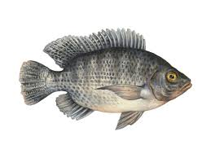
CÁ RÔ PHI

Slide 4
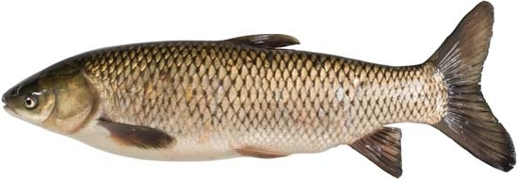
CÁ TRẮM

Slide 5
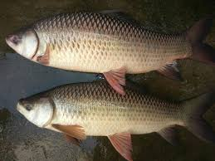
CÁ TRÔI

Slide 6
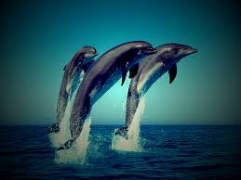
CÁ HEO

Slide 7
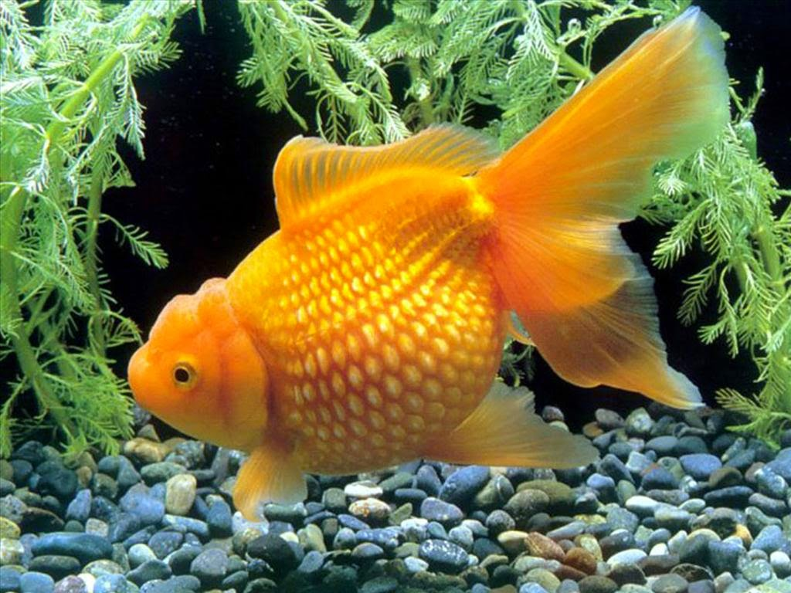
CÁ VÀNG

Slide 8
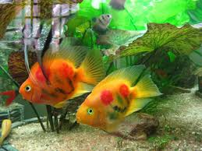
CÁ CẢNH

Slide 9
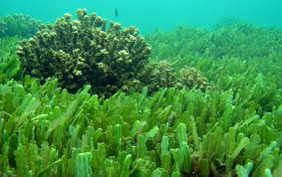
CÂY RONG BIỂN

Slide 10
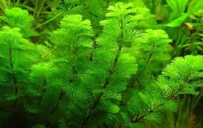
CÂY RONG BIỂN

Slide 12
BÀI THƠ: RONG VÀ CÁ
TÁC GIẢ: PHẠM HỔ

Slide 13

RONG VÀ CÁ
Có cô rong xanh
Đẹp như tơ nhuộm
Giữa hồ nước trong
Nhẹ nhàng uốn lượn
Một đàn cá nhỏ
Đuôi nhỏ lụa hồng
Quanh cô rong đẹp
Múa làm văn công
PHẠM HỔ

Slide 14

BÀI THƠ: RONG VÀ CÁ
TÁC GIẢ: PHẠM HỔ

Slide 15
Có cô rong xanh
Đẹp như tơ nhuộm
Giữa hồ nước trong
Nhẹ nhàng uốn lượn

Slide 16

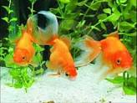
Một đàn cá nhỏ
Đuôi nhỏ lụa hồng
Quanh cô rong đẹp
Múa làm văn công

Slide 18

Bài thơ:Rong và cá
Tác giả Phạm Hô

Slide 20

Cô rong xanh sống ở đâu?
Cô rong xanh đẹp như thế nào?
Cô rong xanh sống trong hồ nước
Cô rong xanh đẹp như tơ nhuộm

Slide 21
Đàn cá nhỏ sống ở đâu?
Đuôi cá có màu gì?
Đàn cá ở quanh cô làm gì?
Sống trong hồ nước
Màu hồng
Múa làm văn công

Slide 23


Slide 24


Slide 25


Slide 26


